Slide 1
Материалы для обтурации корневых каналов постоянных зубов. Показания к их применению.
Федеральное государственное бюджетное образовательное учреждение высшего образования «Красноярский государственный медицинский университет имени профессора В.Ф. Войно-Ясенецкого» Министерства здравоохранения Российской Федерации Кафедра стоматологии ИПО
Выполнил ординатор
кафедры стоматологии ИПО
по специальности «стоматология терапевтическая»
Баранова Софья Олеговна
рецензент к.м.н., доцент Овчинникова Светлана Анатольевна
Красноярск, 2022

Slide 2
Цели и задачи
Цель: изучить материалы для временной и постоянной обтурации корневых каналов постоянных зубов.
Задачи:
-изучить классификацию материалов для временной и постоянной обтурации
-узнать представителей каждой группы материалов
-рассмотреть их положительные и отрицательные свойства

Slide 3
Введение
Важным этапом лечения осложненного кариеса является пломбирование корневых каналов. От того, насколько правильно выбран эндодонтический пломбировочный материал в той или иной клинической ситуации и насколько качественно и полно проведено пломбирование, зависят надежность и отдаленные результаты лечения. Для пломбирования корневых каналов могут использоваться различные материалы и технологии.
Временные пломбировочные материалы для закрытия корневых каналов представляют собой различные нетвердеющие пасты. Они могут вводиться на срок от 1 суток до нескольких месяцев. Эти вещества обладают различным терапевтическим действием и должны обязательно заменяться на постоянные пломбировочные материалы.
Постоянные пломбировочные материалы используются на заключительном этапе лечения корневых каналов. Целью данной процедуры можно считать максимальное и герметичное заполнение пространства корневой системы после ее химической и механической обработки.

Slide 4
Требования, предъявляемые к пломбировочным материалам для корневых каналов:
1) нетоксичны для организма;
2) лишены аллергенных, канцерогенных и мутагенных свойств;
3) легко вводиться в корневой канал;
4) быть пластичными, чтобы обеспечить заполнение канала на всем протяжении;
5) не уменьшаться в объеме при затвердевании;
6) не рассасываться в корневом канале, рассасываться при выведении за верхушечное отверстие;
7) быть непроницаемыми для корневой жидкости;
8) не раздражать ткани периодонта;
9) способствовать регенерации патологически измененных периапикальных тканей;
10) обладать антисептическими и противовоспалительными свойствами и сохранять их длительное время;
11) не окрашивать ткани зуба;
12) быть рентгеноконтрастными;
13) при необходимости легко выводиться из корневого канала;
14) обладать медленным отверждением;
15) не нарушать адгезии, краевого прилегания и процесса отвердевания постоянных пломбировочных материалов.

Slide 5
Материалы для временной обтурации корневых каналов.
Временное пломбирование корневых каналов предусматривает заполнение их просвета пастой, обладающей лечебным действием.
Через некоторое время после достижения желаемого результата или после окончания терапевтического действия, паста из канала удаляется. Поэтому для временного пломбирования корневых каналов применяются только нетвердеющие пасты.
Классификация:
Пасты на основе антибиотиков и кортикостероидных препаратов
Пасты на основе метронидазола
Пасты на основе антисептиков длительного действия
Пасты на основе гидроокиси кальция

Slide 6
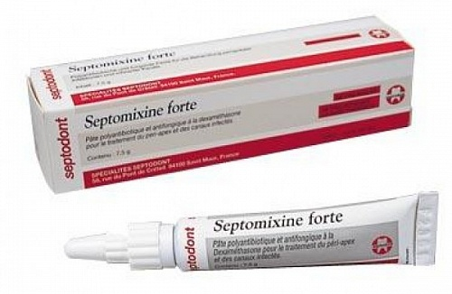
Пасты на основе антибиотиков и кортикостероидных препаратов
Состав:
два-три антибиотика с широким диапазоном антибактериального и противогрибкового действия.
кортикостероид, чаще – дексаметазон (применяется в такой дозировке, что, уменьшая воспалительные и аллергические явления, он не влияет на защитные реакции периодонта и организма в целом)
рентгеноконтрастный наполнитель (позволяет объективно оценить качество заполнения канала)
Представители:
«Септомиксин форте» («Septodont» )
«Пульпосептин» («Омега»)
«Пульпомиксин» («Septodont»)

Slide 7
Пасты на основе антибиотиков и кортикостероидных препаратов
Показания к применению
Лечение острых форм периодонтита и обострении хронических периодонтитов
При деструктивных формах хронических периодонтитов
Лечение «мышьяковистого» периодонтита
При деструктивных формах периодонтита рекомендуется выведение пасты за верхушку.
Свойства:
Положительные:
Бактериостатический эффект.
Противовоспалительный эффект.
Безвреден для периапикальных тканей
Отрицательные:
Содержит сильные антибиотики, поэтому не применяется в детской стоматологии.
Паста обладает сильным, но непродолжительным действием (вносится в канал срок от 3-7 суток)

Slide 8
Пасты на основе метранидазола
Пасты на основе метронидазола предназначены для временного заполнения сильно инфицированных каналов корней зубов, особенно, когда можно ожидать преобладания в них анаэробной микрофлоры (при гангренозном пульпите, острых и обострениях хронических форм периодонтита).
Они позволяют даже острые периодонтиты лечить при герметично закрытой полости зуба (что позволяет не оставлять зуб открытым и избежать вторичного инфицирования и улучшить прогноз течения заболевания)
Следует иметь в виду, что пасты на основе метронидазола предназначены для активного лечения, поэтому пасту в канале меняют ежедневно, до полного исчезновения всех симптомов острого воспаления.
Свойства:
Подавляют анаэробную микрофлору
Останавливает катаболические разрушения тканей
Блокирует воспалительные явления на биохимическом уровне
Отсутствие аллергических реакций и явлений привыкания к данному препарату.
Предотвращается вторичное инфицирование периодонта микрофлорой полости рта и улучшается прогноз течения заболевания.

Slide 9
Пасты на основе метранидазола
Препарат «Гриназоль» («Grinazole») компании «Septodont» представляет собой пасту, содержащую 10% метронидазола. Методика применения «Гриназоля» имеет некоторые особенности.
«Гриназоль», оказывая сильное бактерицидное действие на микрофлору каналов, что позволяет отложить полноценную инструментальную обработку канала на последующие посещения, когда стихнут острые воспалительные явления, и эта процедура станет менее тягостной для пациента.
Пасту в канале следует менять ежедневно до полного исчезновения всех симптомов заболевания (боли при перкуссии, гноетечения из канала, болезненности при пальпации по переходной складке в области проекции верхушки корня и т.д.).
«Гриназоль», изменяя среду в канале и тканях периодонта, позволяет избежать болезненных явлений после пломбирования зуба («реакции на пломбирование»).

Slide 10
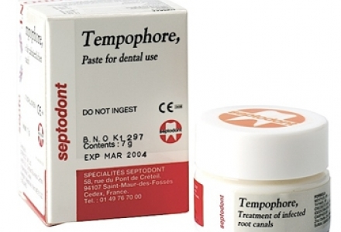
Пасты на основе антисептиков длительного действия
В состав препаратов этой группы, как правило, включают сильнодействующие антисептики:
тимол, крезол, йодоформ, камфору,
ментол и т.д.
Свойства:
рентгеноконтрастны,
не твердеют,
медленно рассасываются в каналах.
обладают дезинфицирующим и дезодорирующим действием
стимулируют защитные свойства тканей периодонта
не препятствуют развитию зачатка постоянного зуба
позволяет избежать болезненных явлений после пломбирования зуба
Применяются они для временного пломбирования каналов у взрослых при лечении пульпитов и периодонтитов, при эндодонтическом лечении молочных зубов, в том числе с рассасывающимися корнями (в данном случае паста выполняет роль постоянного пломбировочного материала).

Slide 11
Пасты на основе гидроксида кальция
Большие надежды в настоящее время возлагаются на временное пломбирование корневых каналов нетвердеющими пастами на основе гидроксида кальция.
Свойства:
Оказывает бактерицидное действие (рН≥12)
Разрушает некротизированные ткани
Стимулирует остео-, дентино- и цементогенез
Обладает продолжительным действием
Кровоостанавливающее действие
Показания к применению:
1.Периапикальные очаги деструкции костной ткани.
2. Лизис верхушки корня зуба.
3. Влажные корневые каналы.
4. Внутренняя резорбция корня.
5. Поперечный перелом корня.
6. Перфорация стенки корня.
7. Эндодонтическое лечение молочных зубов и зубов с несформированными корнями.
При деструктивных формах рекомендуется выведение пасты за верхушку. Зуб закрывается герметичной повязкой. Паста в канале заменяется новой порцией через 6 недель после первого введения, а затем - один раз в два месяца до достижения желаемого результата.

Slide 12
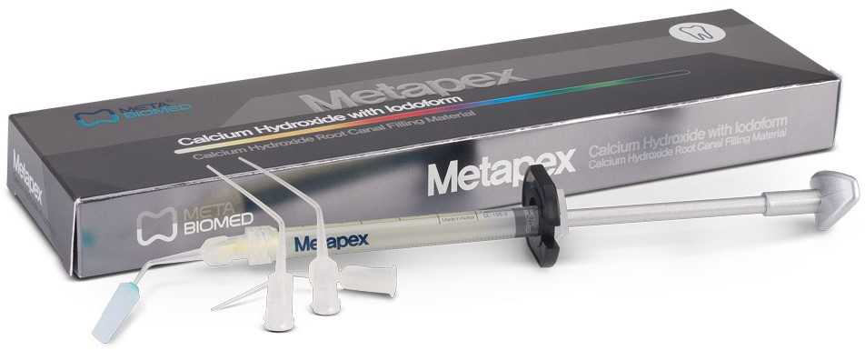
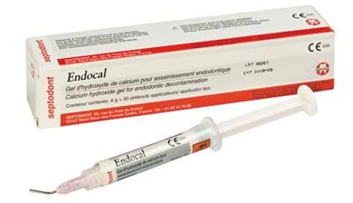
Пасты на основе гидроксида кальция
Фирма «Septodont» выпускает препарат «Эндокаль» («Endocal»), который представляет собой 52% пасту гидроксида кальция с наполнителем на основе метил целлюлозы, помещенную в герметичный шприц.
Следует помнить, что гидроксид кальция инактивируется при контакте с углекислым газом воздуха, поэтому при хранении шприц должен быть герметично закрыт специальной пробкой.
Необходимое количество «Эндокаля» извлекают из шприца непосредственно перед употреблением.
В настоящее время широкой популярностью у стоматологов пользуются нетвердеющие пасты, представляющие собой комбинацию гидроксида кальция и йодоформа. Гидроксид кальция при применении таких препаратов обеспечивает остеотропный эффект, а йодоформ - длительное антисептическое действие. Примерами таких препаратов являются «Vitapex» (Morita) и «Metapex» (Me to Biomed Co., Ltd).

Slide 13
Препараты для постоянной обтурации корневых каналов
Классификация:
Пластичные твердеющие. (Цинк-фосфатные цементы; Препараты на основе оксида цинка и эвгенола; Материалы на основе эпоксидных смол; Полимерные материалы, содержащие гидроксид кальция; Стеклоиономерные цементы; Препараты на основе резорцин-формалиновой смолы; Материалы на основе фосфат кальция.)
Первичнотвердые.
Кроме того, в эндодонтии материалы для пломбирования корневых каналов подразделяют на два вида:
Филлеры (от англ. «to fill» - заполнять, пломбировать) - эндодонтические пломбировочные материалы, предназначенные для заполнения просвета корневого канала. Филлеры создают объем корневой пломбы, снижают ее усадку и обеспечивают заполнение всего объема корневого канала. В качестве филлеров применяются первичнотвердые материалы - штифты, а также некоторые твердеющие пасты.
Силеры (эндогерметики) (от англ. «to seal» - запечатывать, герметизировать) - твердеющие материалы, предназначенные для заполнения пространств между штифтами и стенками корневого канала. Силеры обеспечивают герметизм корневой пломбы. Силеры применяются в комбинации с первичнотвердыми материалами.
Некоторые твердеющие пасты могут использоваться как в качестве силера (со штифтами), так и в качестве филлера (для пломбирования корневого канала одной пастой без штифтов).

Slide 14
Цинк фосфатные цементы
Пломбирование каналов фосфат-цементом или его аналогами целесообразно проводить в однокорневых зубах, имеющих широкие, хорошо проходимые каналы (верхние резцы, клыки и премоляры).
Положительные свойства: легкость применения, достойная плотность, низкая теплопроводность, непроницаемость для кислот и мономеров, рентгеноконтрастность.
Отрицательные свойства: значительная усадка, невысокая прочность, отсутствие бактерицидного и бактериостатического эффекта, наличие свободной ортофосфорной кислоты в начале замешивания.
Фосфат-цемент и его аналоги для заполнения корневых каналов замешиваются жидкой консистенции, чтобы цемент стекал со шпателя нервущейся нитью.
Материал пластичен, не рассасывается в канале, не является питательной средой для бактерий, не окрашивает зуб, хорошо прилегает к стенкам канала, рентгеноконтрастен.
Применение фосфат-цемента показано при лечении пульпита и периодонтита, особенно если предусматривается хирургическое вмешательство (резекция верхушки корня).
Из зарубежных представителей этой группы цементов известны материалы аргил и адгезор.

Slide 15
Материалы на основе оксида цинка и эвгенола
Наиболее широкое применение в эндодонтии имеют материалы на основе оксида цинка и эвгенола. В процессе взаимодействия оксида цинка с эвгенолом происходит химическая реакция, продуктом которой является нерастворимая соль - эвгенолят цинка.
Положительные свойства: легко вводятся в корневой канал; при необходимости легко выводятся из просвета канала; имеют оптимальное время твердения в канале - паста твердеет в течение 12-24 часов с образованием нерастворимой массы; при отверждении не дает усадки; обладает хорошей адгезией к стенкам корневого канала; рентгеноконтрастные; оказывает выраженное противовоспалительное и антисептическое действие, прекращающееся по мере твердения пасты; при выведении за верхушечное отверстие паста рассасывается, т.к. эвгенол быстро диффундирует в кровеносное русло.
Отрицательные свойства: аллергенное и токсическое воздействие компонентов пасты на ткани организма, особенно при выведении материала за верхушечное отверстие; рассасывание в корневом канале; нарушение процесса отверждения композита, т.к. эвгенол ингибирует процесс полимеризации.
Силеры на основе окиси цинка и эвгенола могут использоваться как самостоятельные эндогерметики, так и в сочетании с гуттаперчевыми штифтами, что способствует полной обтурации просвета корневого канала.
Цинк-эвгеноловая паста широко применяется при экстирпационном методе лечения пульпита, можно применять ее для заполнения каналов и при лечении периодонтитов. Эта паста обладает хорошей антимикробной активностью, оказывает противовоспалительное действие на ткани пульпы и периодонта.
Эндометазон - антисептический нераздражающий материал для пломбирования корневых каналов. В его состав входят два глюкокортикоида - дексаметазон и гидрокортизон ацетат, в качестве антимикробного препарата - тетрайодтимол, мумифицирующий эффект обеспечивает параформальдегид. В качестве жидкости для получения пасты используют эвгенол.

Slide 16
Материалы на основе резорцин-формалиновой смолы
Положительные свойства: сильное антисептическое действие; обеззараживание содержимого дентинных канальцев, дельтовидных ответвлений, пульпы в непройденной части канала; хорошие манипуляционные свойства; рентгеноконтрастность; биологическая нейтральность после отверждения.
Отрицательные свойства: высокая токсичность; раздражающее действие на ткани периодонта; окрашивание коронки зуба в розовый цвет.
Фирма «Septodont» выпускает препарат «Форфенан» на основе резорцин-формалиновой смолы. Выпускается в комплекте: флакон с лечебной жидкостью (10 мл), флакон с жидкостью для затвердения и приспособление для смешивания.
В состав порошка, кроме окиси цинка, входит дексаметазон - гормональный препарат, который снижает раздражающее действие резорцин-формальдегидной смолы на ткани периодонта. Основу лечебной жидкости составляет формалин. Жидкость для затвердевания содержит в своем составе резорцин и соляную кислоту. В результате смешивания обеих жидкостей и порошка получается паста, которая затвердевает в течение 24 часов. Во время полимеризации паста нагревается и выделяет определенное количество газообразного формальдегида, который проникает в дентинные трубочки и ответвления корневых каналов, превращая находящиеся здесь альбумины в нерастворимые и асептические смеси.
Таким образом, форфенан делает возможным осуществление сразу трех действий за одну процедуру: 1) антисептическая обработка корневых каналов; 2) введение антисептического вещества длительного действия; 3) надежное пломбирование каналов с неполной экстирпацией пульпы как в постоянных, так и во временных зубах.

Slide 17
Силеры на основе эпоксидных смол
Содержат в своем составе эпоксидно-амидные полимеры с добавлением рентгеноконтрастных наполнителей. Выпускаются в форме «порошок-паста» или «паста-паста». Отверждение происходит после смешивания компонентов в течение 8-36 часов. Материалы этой группы используются только в сочетании с гуттаперчевыми штифтами и термафилами.
Положительные свойства: пластичные, легко вводятся в корневой канал; в случае необходимости легко выводиться из просвета канала; обладают длительным временем отверждения; термостойки; инертны по отношению к тканям периодонта; рентгеноконтрастны.
Отрицательные свойства: подвержены полимеризационной усадке (около 2% объема); при недостаточном высушивании корневого канала нарушается корневое прилегание и герметизм корневой пломбы; исключено использование перекиси водорода для медикаментозной обработки канала, т.к. кислород нарушает процесс полимеризации этих материалов.
В нашей стране на основе эпоксидных смол выпускается интрадонт. Материал превосходит многие отечественные эндодонтические материалы, нетоксичен, обладает высокой адгезией, благодаря наличию поверхностно-активного компонента, хорошо вводится в канал, одновременно заполняет микроканальцы. Интрадонт не вызывает раздражения тканей периодонта, имеет хорошие антибактериальные свойства, рентгеноконтрастен, прост и удобен в применении. Выпускается в комплекте, состоящем из двух паст - базовой и отверждающей.
Из пломбировочных материалов на основе эпоксидных смол раньше других был разработан «AH-26» (Dentsply). Представляет собой систему «порошок-паста» на основе бисфенола эпоксидной смолы. Материал пластичен, хорошо вводится в корневой канал, твердеет через 24-36 часов, не чувствителен к влаге. В период пластичности AH-26 сохраняет бактерицидность, т.к. имеет в своем составе следы формальдегида, который в затвердевшем материале инертен.
Препаратами этой же группы являются материалы фирмы «Dentsply» - «AH Plus» и «Thermaseal», входящий в систему «Термафил». Форма выпуска «паста-паста». Эти материалы характеризуются высокой тканевой совместимостью, повышенной прочностью, рентгеноконтрастностью и термостабильностью.

Slide 18
Пасты на основе гидроксида кальция
Представляют собой полимерные соединения с добавлением гидроксида кальция. Они лишены раздражающих свойств цинкоксидэвгенольных материалов, оказывают остеогенное воздействие на периапикальную костную ткань и цемент зуба, способствуя образованию цементной пробки.
Положительные свойства: пластичность; легкое введение в корневой канал; длительное время отверждения от 8 до 36 часов; отсутствие раздражения тканей периодонта; рентгеноконтрастность; термостойкость при работе с горячей гуттаперчей; способность стимулировать процессы регенерации в тканях периодонта.
Отрицательные свойства: пористость «корневой пломбы» ввиду хорошей растворимости гидроксида кальция в тканевой жидкости; прекращение лечебного эффекта после отверждения пасты; растворимость в тканевых жидкостях и рассасывание материала в корневом канале.
Учитывая перечисленные особенности, материалы данной группы следует применять в сочетании с первичнотвердыми гуттаперчевыми штифтами, термафилами.
Биокалекс. Эта паста стимулирует процессы регенерации, т.к. при контакте с влагой корневого канала она трансформируется в гидроксид кальция.
Из наиболее распространенных силеров на основе гидроокиси кальция являются «Sealapex» (Kerr) и «Apexit» (Vivadent).
«Sealapex» представляет собой систему «паста-паста» и содержит в своем составе окись цинка, Ca(OH)2, бутилбензил, сульфонамид, стеарат цинка, бария сульфат, титана диоксид, полиметилена салицилат. Материал рентгеноконтрастен, быстро твердеет в корневом канале и только в присутствии влаги при отверждении расширяется, термостабилен.

Slide 19
Стеклоиономерные цементы (СИЦ)
СИЦ для пломбирования корневых каналов от «традиционных» стеклоиономеров отличаются:
более длительным временем отверждения (1,5-3 часа);
более высокой рентгеноконтрастностью;
повышенной биологической совместимостью и стабильностью.
В отличие от других материалов для пломбирования корневых каналов, СИЦ обладают химической адгезией к дентину, что позволяет осуществлять плотную, надежную и долговечную обтурацию канала. Высокая прочность стеклоиономерных цементов делает их применение особенно предпочтительным в ситуациях, когда необходимо укрепить истонченные, ослабленные стенки корневого канала для уменьшения опасности перелома корня. Другими положительными свойствами СИЦ являются: хорошие манипуляционные свойства, минимальная адсорбция влаги, высокая биосовместимость, отсутствие усадки.
Основной недостаток СИЦ для пломбирования корневых каналов - трудность выведения из канала в случае необходимости, поэтому их применяют вместе с гуттаперчевыми штифтами.
В Россию поставляют следующие препараты этой группы: «Ketac-Endo» (Espe), «Endo-Jen» (Jendental), «Endion» (Voco), «Стиодент» (ВладМиВа). [10]

Slide 20
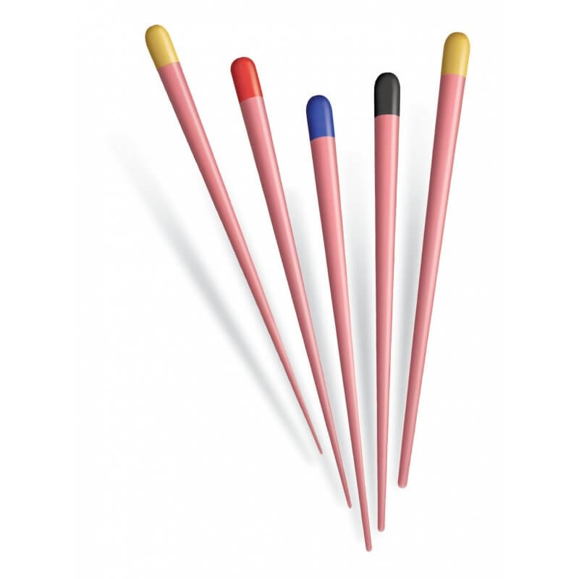
Первично твердые материалы
Гуттаперчевый штифт - это стержень, изготовленный из гуттаперчи. Гуттаперча, представляет собой бальзам гуттаперчевого дерева.
Есть 2 типа гуттаперчи альфа и бета. Альфа-гуттаперча обладает высокой текучестью и липкостью. Бета-гуттаперча имеет более высокую температуру плавления (64С) и входит в состав гуттаперчевых штифтов.
Гуттаперча была признана лучшим материалом для пломбирования корневых каналов зуба более ста лет назад: еще в 1898 году профессор Миллер, автор «Руководства по терапевтической стоматологии», отзывался об этом материале именно таким образом.
Гуттаперчевые штифты используются при пломбировании каналов по сей день, и большинство стоматологов считает их применение весьма эффективным при лечении пульпита и лечении периодонтита.
Состав гуттаперчевых штифтов:
• Бета-гуттаперча 18-22%
• Окись цинка 59-76%
• Свечи (пластификаторы) 1-4%
• Рентгеноконтрастные вещества 1-1,5%
• Антиоксиданты
• Биологические краски

Slide 21
Первично твердые материалы
Положительные свойства:
легко заполняет канал и достаточно несложно удаляется (при необходимости повторного лечения или при изготовлении штифтовой конструкции);
индифферентна и не раздражает ткани, не вызывает аллергии;
устойчива и не разрушается, и не рассасывается в корневом канале;
гуттаперчевые штифты являются рентгеноконтрастными, и прекрасно видны на снимках, что немаловажно для контроля качества пломбирования каналов;
предсказуемость обтурации (пломбировки) корневого канала.
Отрицательные свойства:
не обладает ни бактерицидным, ни бактериостатическим эффектом, а является полностью нейтральной (однако материалы, которые подобными свойствами обладают, заодно и оказывают раздражающее воздействие на ткани);
тонкие штифты требуют от врача наличия высокой квалификации и опыта, так как они очень гибкие и мягкие, и могут возникать трудности при пломбировании узких каналов зуба.
Однако преимущества гуттаперчи перед другими материалами для пломбирования каналов настолько очевидны, что она в настоящее время является основным материалом, используемым стоматологами при эндодонтическом лечении.

Slide 22
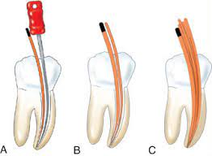
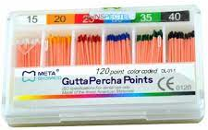
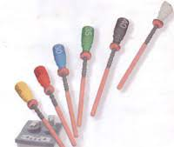
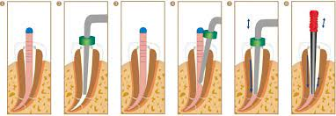
Первично твердые материалы
В основном сейчас используются два метода (хотя их имеется гораздо больше), служащих для конденсации (уплотнения) гуттаперчи в канале зуба:
в канал плотно вводят несколько конусовидных гуттаперчевых штифтов (латеральная конденсация);
часть канала сначала заполняется разогретой гуттаперчевой массой, а затем вводятся конусовидные штифты (вертикальная конденсация). Оба метода пломбирования каналов эффективны и позволяют надежно запечатать все дополнительные ответвления основного канала.

Slide 23
Заключение
Эндодонтическое лечение чрезвычайно важно в стоматологии. Если корневой канал не долечен, то ни о каких здоровых зубах речи быть не может.
От качества пломбирования корневого канала зависит долговременность лечения. Если канал пуст или заполнен только частично, то это приведет к повторному размножению микроорганизмов, которые продуктами своей жизнедеятельности вызывают различные воспалительные процессы, в том числе и воспаление кости вокруг зуба, а затем и ее разрушение. Именно поэтому современные требования к качеству пломбирования каналов достаточно высоки.
Для врача-стоматолога очень важно знать о свойствах материалов, чтобы подбирать для лечения наиболее подходящий вариант. Правильный выбор материала и тактики лечения- залог успеха.

Slide 24
Список литературы
Боровский Е.В. Клиническая эндодонтия / Е.В.Боровский. -М.: АО «Стоматология», 2003. - 2-е изд. - 176 с.
Жохова Н.С. Техника обтурации корневых каналов с применением метода латеральной конденсации и системы термафил / Н.С.Жохова, И.М.Макеева // Новое в стоматологии. - 2001 - №5 - С.10-12.
Максимовский Ю.М. Фантомный курс терапевтической стоматологии: атлас; учебное пособие для студ. / Ю.М. Максимовский. -М.: Медицина, 2005. -328 с.
Николаев А.И., Цепов Л.М. Практическая терапевтическая стоматология. - СПб: Санкт-Петербургский институт стоматологии, 2001. - С. 291-305.
Попков В.А. Стоматологическое материаловедение: Учебное пособие. / В.А. Попков, О.В. Нестерова, В.Ю. Решетняк // М.: МЕДпресс-информ, 2009.
Пропедевтическая стоматология: Учебник для медицинских вузов / под ред. Э.А. Базикян. - М.: ГЭОТАР-Медиа, 20008. - С. 95-99, 216-224.
Терапевтическая стоматология /под ред. Дмитриевой Л.А./, Москва, 2003. - С.515-528.
Терапевтическая стоматология: учебник для студентов / Под ред. проф. Е.В. Боровского. - М.: Мед. информ. агентство, 2007. -840 с.
Хоменко Л.А., Биденко Н.В. Практическая эндодонтия: инструменты, материалы и методы. - М.: «Книга плюс», 2003. - С. 87-108.

Slide 25
Спасибо за внимание!

